Slide 1
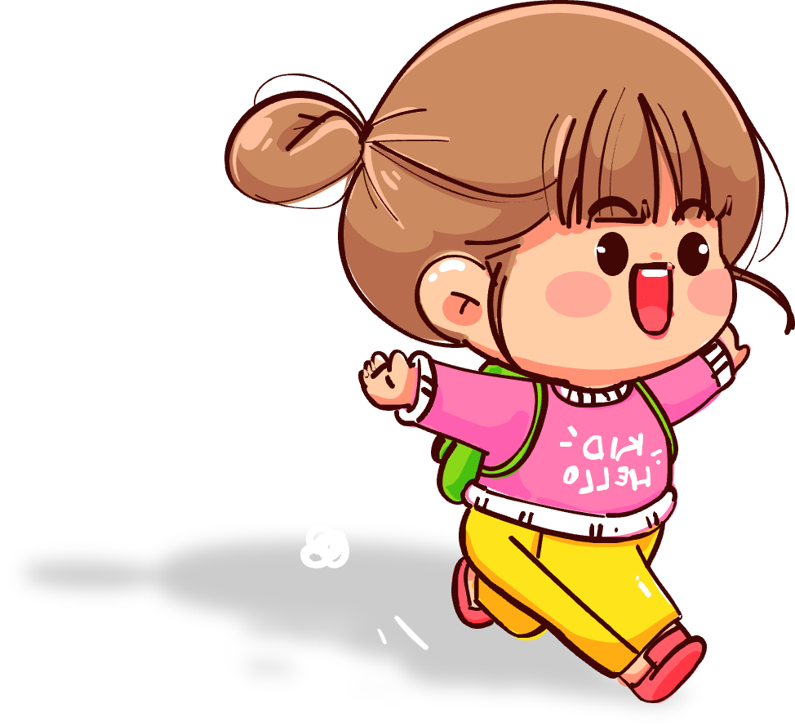
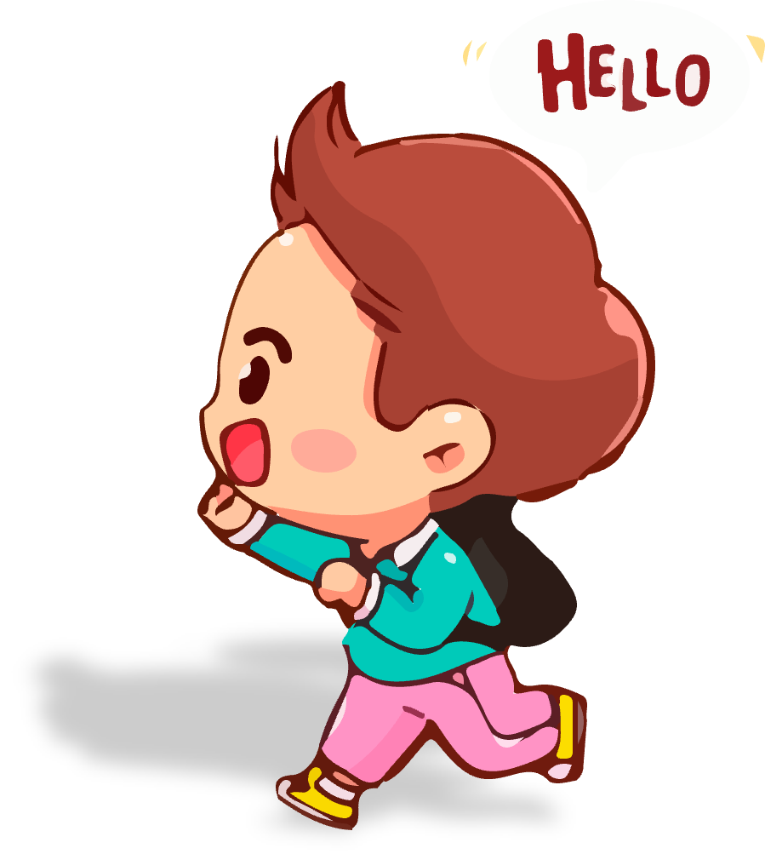
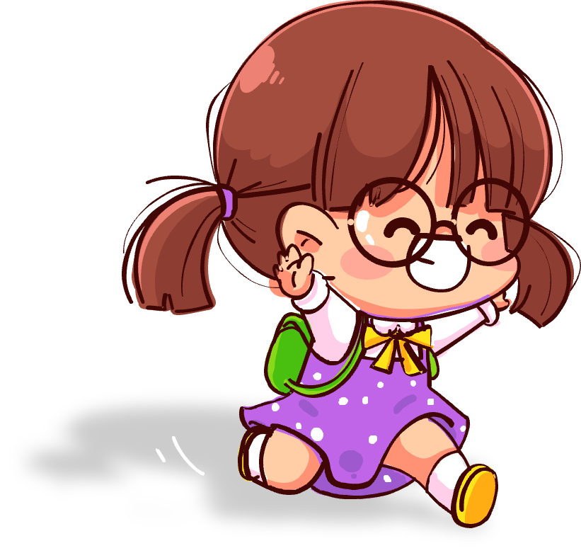
15
Bài đọc: Trong nắng chiều

Slide 3
1. Để góp phần làm cho cả nước mạnh khỏe, mỗi người dân nên làm gì?
Để góp phần làm cho cả nước mạnh khoẻ,
mỗi người dân nên tập luyện thể dục, bồi bổ
sức khoẻ.

Slide 4
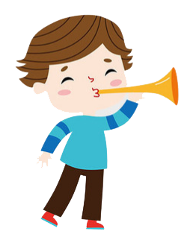
2. Chủ tịch Hồ Chí Minh mong muốn điều gì?
Chủ tịch Hồ Chí Minh mong muốn đồng bào ta ai cũng gắng tập thể dục.

Slide 6
Thứ … wgày … κáng … wăm 20 …
TΗĞng VΗİΙ
Bài đǌ: TǟΪg wắng εΗϛu

Slide 8
Trong nắng chiều
Ruộng làng vừa gặt xong
Thế là thành sân bóng
Cỏ sân ta vàng óng
Khán giả ngồi lên rơm.
Mũ đặt vào cọc gôn
Xóm trên và xóm dưới
Mười “tên” chia hai đội
Đen nhẫy tấm lưng trần.
Trọng tài đứng giữa sân
Bụm tay làm còi thổi
Cuồng nhiệt quên bắt lỗi
Reo ầm: “Sút! Sút đi!”.
Đợt phản công gió lốc
Cú đá xoáy Pê-lê
Thủ môn mồm méo xệch
Đôi bạn cười hê hê.
Đàn cò sà ngọn tre
Trong rág chiều rực đỏ
Những chú bò no cỏ
Đợi “cầu thủ” dắt về.
ĐỖ TUYẾT PHƯỢNG
1
Đọc mẫu

Slide 9
Trong nắng chiều
Ruộng làng vừa gặt xong
Thế là thành sân bóng
Cỏ sân ta vàng óng
Khán giả ngồi lên rơm.
Mũ đặt vào cọc gôn
Xóm trên và xóm dưới
Mười “tên” chia hai đội
Đen nhẫy tấm lưng trần.
Trọng tài đứng giữa sân
Bụm tay làm còi thổi
Cuồng nhiệt quên bắt lỗi
Reo ầm: “Sút! Sút đi!”.
Đợt phản công gió lốc
Cú đá xoáy Pê-lê
Thủ môn mồm méo xệch
Đôi bạn cười hê hê.
Đàn cò sà ngọn tre
Trong rág chiều rực đỏ
Những chú bò no cỏ
Đợi “cầu thủ” dắt về.
ĐỖ TUYẾT PHƯỢNG
2
Chia đoạn

Slide 10
Trong nắng chiều
Ruộng làng vừa gặt xong
Thế là thành sân bóng
Cỏ sân ta vàng óng
Khán giả ngồi lên rơm.
Mũ đặt vào cọc gôn
Xóm trên và xóm dưới
Mười “tên” chia hai đội
Đen nhẫy tấm lưng trần.
Trọng tài đứng giữa sân
Bụm tay làm còi thổi
Cuồng nhiệt quên bắt lỗi
Reo ầm: “Sút! Sút đi!”.
Đợt phản công gió lốc
Cú đá xoáy Pê-lê
Thủ môn mồm méo xệch
Đôi bạn cười hê hê.
Đàn cò sà ngọn tre
Trong rág chiều rực đỏ
Những chú bò no cỏ
Đợi “cầu thủ” dắt về.
ĐỖ TUYẾT PHƯỢNG
2
Chia đoạn

Slide 11
Trong nắng chiều
Ruộng làng vừa gặt xong
Thế là thành sân bóng
Cỏ sân ta vàng óng
Khán giả ngồi lên rơm.
Mũ đặt vào cọc gôn
Xóm trên và xóm dưới
Mười “tên” chia hai đội
Đen nhẫy tấm lưng trần.
Trọng tài đứng giữa sân
Bụm tay làm còi thổi
Cuồng nhiệt quên bắt lỗi
Reo ầm: “Sút! Sút đi!”.
Đợt phản công gió lốc
Cú đá xoáy Pê-lê
Thủ môn mồm méo xệch
Đôi bạn cười hê hê.
Đàn cò sà ngọn tre
Trong rág chiều rực đỏ
Những chú bò no cỏ
Đợi “cầu thủ” dắt về.
ĐỖ TUYẾT PHƯỢNG
2
Chia đoạn

Slide 12
Trong nắng chiều
Ruộng làng vừa gặt xong
Thế là thành sân bóng
Cỏ sân ta vàng óng
Khán giả ngồi lên rơm.
Mũ đặt vào cọc gôn
Xóm trên và xóm dưới
Mười “tên” chia hai đội
Đen nhẫy tấm lưng trần.
Trọng tài đứng giữa sân
Bụm tay làm còi thổi
Cuồng nhiệt quên bắt lỗi
Reo ầm: “Sút! Sút đi!”.
Đợt phản công gió lốc
Cú đá xoáy Pê-lê
Thủ môn mồm méo xệch
Đôi bạn cười hê hê.
Đàn cò sà ngọn tre
Trong rág chiều rực đỏ
Những chú bò no cỏ
Đợi “cầu thủ” dắt về.
ĐỖ TUYẾT PHƯỢNG
2
Chia đoạn

Slide 13
Trong nắng chiều
Ruộng làng vừa gặt xong
Thế là thành sân bóng
Cỏ sân ta vàng óng
Khán giả ngồi lên rơm.
Mũ đặt vào cọc gôn
Xóm trên và xóm dưới
Mười “tên” chia hai đội
Đen nhẫy tấm lưng trần.
Trọng tài đứng giữa sân
Bụm tay làm còi thổi
Cuồng nhiệt quên bắt lỗi
Reo ầm: “Sút! Sút đi!”.
Đợt phản công gió lốc
Cú đá xoáy Pê-lê
Thủ môn mồm méo xệch
Đôi bạn cười hê hê.
Đàn cò sà ngọn tre
Trong rág chiều rực đỏ
Những chú bò no cỏ
Đợi “cầu thủ” dắt về.
ĐỖ TUYẾT PHƯỢNG
2
Chia đoạn

Slide 14
Trong nắng chiều
Ruộng làng vừa gặt xong
Thế là thành sân bóng
Cỏ sân ta vàng óng
Khán giả ngồi lên rơm.
Mũ đặt vào cọc gôn
Xóm trên và xóm dưới
Mười “tên” chia hai đội
Đen nhẫy tấm lưng trần.
Trọng tài đứng giữa sân
Bụm tay làm còi thổi
Cuồng nhiệt quên bắt lỗi
Reo ầm: “Sút! Sút đi!”.
Đợt phản công gió lốc
Cú đá xoáy Pê-lê
Thủ môn mồm méo xệch
Đôi bạn cười hê hê.
Đàn cò sà ngọn tre
Trong rág chiều rực đỏ
Những chú bò no cỏ
Đợi “cầu thủ” dắt về.
ĐỖ TUYẾT PHƯỢNG
2
Chia đoạn

Slide 15
Trong nắng chiều
Ruộng làng vừa gặt xong
Thế là thành sân bóng
Cỏ sân ta vàng óng
Khán giả ngồi lên rơm.
Mũ đặt vào cọc gôn
Xóm trên và xóm dưới
Mười “tên” chia hai đội
Đen nhẫy tấm lưng trần.
Trọng tài đứng giữa sân
Bụm tay làm còi thổi
Cuồng nhiệt quên bắt lỗi
Reo ầm: “Sút! Sút đi!”.
Đợt phản công gió lốc
Cú đá xoáy Pê-lê
Thủ môn mồm méo xệch
Đôi bạn cười hê hê.
Đàn cò sà ngọn tre
Trong rág chiều rực đỏ
Những chú bò no cỏ
Đợi “cầu thủ” dắt về.
ĐỖ TUYẾT PHƯỢNG
3
Nối tiếp đoạn

Slide 16
LUYỆN ĐỌC TỪ KHÓ
ruộng làng
ngồi lên
bắt lỗi
gió lốc
Pê- lê
rực đỏ
Notes:
GV tự gõ thêm các từ khó đối với hs của mình

Slide 17
LUYỆN ĐỌC KHỔ THƠ
Ruộng làng/vừa gặt xong/
Thế là/thành sân bóng/
Cỏ sân ta vàng óng/
Khán giả/ngồi lên rơm.//

Slide 18
LUYỆN ĐỌC KHỔ THƠ
Ruộng làng/vừa gặt xong/
Thế là/thành sân bóng/
Cỏ sân ta vàng óng/
Khán giả/ngồi lên rơm.//

Slide 19
Trong nắng chiều
Ruộng làng vừa gặt xong
Thế là thành sân bóng
Cỏ sân ta vàng óng
Khán giả ngồi lên rơm.
Mũ đặt vào cọc gôn
Xóm trên và xóm dưới
Mười “tên” chia hai đội
Đen nhẫy tấm lưng trần.
Trọng tài đứng giữa sân
Bụm tay làm còi thổi
Cuồng nhiệt quên bắt lỗi
Reo ầm: “Sút! Sút đi!”.
Đợt phản công gió lốc
Cú đá xoáy Pê-lê
Thủ môn mồm méo xệch
Đôi bạn cười hê hê.
Đàn cò sà ngọn tre
Trong rág chiều rực đỏ
Những chú bò no cỏ
Đợi “cầu thủ” dắt về.
ĐỖ TUYẾT PHƯỢNG
4
Nối tiếp đoạn

Slide 20
Giải nghĩa từ
Gôn:
Khung thành
Trọng tài:
Người điều khiển trận đấu thể thao
Phản công:
Tấn công lại

Slide 21
Giải nghĩa từ
Pê - lê:
Cầu thủ bóng đá nổi tiếng người Bra-xin
Thủ môn:
Cầu thủ bảo vệ khung thành

Slide 22
Trong nắng chiều
Ruộng làng vừa gặt xong
Thế là thành sân bóng
Cỏ sân ta vàng óng
Khán giả ngồi lên rơm.
Mũ đặt vào cọc gôn
Xóm trên và xóm dưới
Mười “tên” chia hai đội
Đen nhẫy tấm lưng trần.
Trọng tài đứng giữa sân
Bụm tay làm còi thổi
Cuồng nhiệt quên bắt lỗi
Reo ầm: “Sút! Sút đi!”.
Đợt phản công gió lốc
Cú đá xoáy Pê-lê
Thủ môn mồm méo xệch
Đôi bạn cười hê hê.
Đàn cò sà ngọn tre
Trong rág chiều rực đỏ
Những chú bò no cỏ
Đợi “cầu thủ” dắt về.
ĐỖ TUYẾT PHƯỢNG
5
Luyện đọc nhóm

Slide 24
Trong nắng chiều
Ruộng làng vừa gặt xong
Thế là thành sân bóng
Cỏ sân ta vàng óng
Khán giả ngồi lên rơm.
Mũ đặt vào cọc gôn
Xóm trên và xóm dưới
Mười “tên” chia hai đội
Đen nhẫy tấm lưng trần.
Trọng tài đứng giữa sân
Bụm tay làm còi thổi
Cuồng nhiệt quên bắt lỗi
Reo ầm: “Sút! Sút đi!”.
Đợt phản công gió lốc
Cú đá xoáy Pê-lê
Thủ môn mồm méo xệch
Đôi bạn cười hê hê.
Đàn cò sà ngọn tre
Trong rág chiều rực đỏ
Những chú bò no cỏ
Đợi “cầu thủ” dắt về.
ĐỖ TUYẾT PHƯỢNG
6
Đọc toàn bài

Slide 26
Đọc hiểu
1. Sân bóng của các bạn nhỏ có gì đặc biệt?
Sân chơi của các bạn nhỏ là ruộng làng vừa gặt xong. Sân bóng không có cỏ mà có rơm vàng óng. Khán giả ngồi lên rơm để cổ vũ. Mũ đặt vào cọc gôn.

Slide 27
Đọc hiểu
2. Những chi tiết nào cho thấy trận đấu diễn ra rất sôi nổi?
Các “cầu thủ” cởi trần đá bóng. “Trọng tài” bụm tay làm còi thổi, cổ vũ các bạn cuồng nhiệt như khán giả, quên cả bắt lỗi. Các “cầu thủ” phản công nhanh như gió lốc, đá xoáy ghi bàn,cười rất vui vẻ.

Slide 28
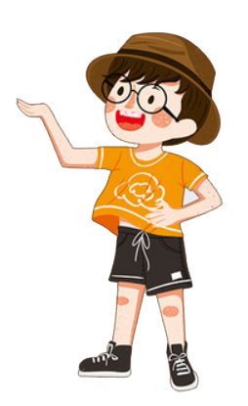
Đọc hiểu
3. Em hiểu thế nào về câu thơ “Đợt phản công gió lốc/Cú đá xoáy Pê-lê”?
Tác giả so sánh đợt phản công của đội bóng nhanh như cơn gió lốc; Cầu thủ có cú đá xoáy rất kĩ thuật, giống như cầu thủ đá bóng nổi tiếng thế giới Pê-lê.

Slide 29
Đọc hiểu
4. Khung cảnh đồng quê thanh bình được miêu tả qua những hình ảnh nào?
Đàn cò sà ngọn tre
Trong ráng chiều rực đỏ
Những chú bò no cỏ
Đợi “cầu thủ”dắt về.

Slide 30
NỘI DUNG
NỘI DUNG
Miêu tả cảnh các bạn nhỏ nông thôn chơi thể thao trên đồng ruộng. Cảm nhận được niềm vui của các bạn nhỏ và vẻ đẹp của nông thôn thanh bình.

Slide 32
1) Tìm một câu khiến trong bài thơ
Trọng tài đứng giữa sân
Bụm tay làm còi thổi
Cuồng nhiệt quên bắt lỗi
Reo ầm: “Sút! Sút đi!”.

Slide 33
2) Đặt một câu khiến:
a) Để cổ vũ cầu thủ trên sân.
b) Để gọi bạn chuyền bóng cho mình.
c) Để nhắc thủ môn đừng bỏ trống khung thành.

